Slide 1



Slide 2
Tudo o que você precisa saber sobre a NF-e 3.10
AS MUDANÇAS CONTINUAM...

Slide 3



Apresentação
A Tecnospeed
8 Anos de Mercado
Foco em Documentos Fiscais Eletrônicos
Mais de 650 Clientes Desenvolvedores de Software
Participante do Projeto Piloto NFCe
Bruno Maestrello
Graduado em Sistemas de Informação
MBA – Gestão da Tecnologia da Informação
Gerente Comercial

Slide 4
Versões
1.00
Adesão
2.00
Massificação
3.10
Ganho de Desempenho
Qualificação
Melhoria de Processos
Melhor Integração
Notes:
O projeto da Nota Fiscal eletrônica (NF-e) foi muito bem planejado com uma estratégia da implementação gradual permitindo a adequação por parte do contribuintes ao projeto que é complexo e tem reflexos importantes sobre a gestão de produtos e os processos das empresas.
Podemos dividir a implantação da Nfe em 3 grandes ondas, a primeira foi a adesão à versão 1.0 da NF-e onde apenas algumas empresas estavam obrigadas, logo depois a massificação e a qualificação, exigindo mais informações pelos contribuintes, fazendo com que eles melhorassem seus processos, na versão 2.0. E, agora, estamos prestes a entrar na terceira grande onda, que é a que vai propiciar ganhos de desempenho para os emitentes e para o Fisco, além de integrar ainda mais todos os entes que estão relacionados à vida útil da NF-e.

Slide 5
Histórico de mudanças
Notes:
Desde 2007 até os dias de hoje o projeto da Nfe foi alterado 59 vezes por meio de notas técnicas, ou seja, uma média de 7,4 alterações por ano e em média uma a cada dois meses.
É comum ouvirmos no dia a dia empresários se queixando sobre o tempo gasto com essas atualizações, que por isso não consegue entregar algo novo ao seu cliente, enfim, as atualizações são frequentes e não vão parar por ai, alguns especialistas da área afirmaram que deadline da Nfe seria o ano de 2011, que a partir daí não haveria mais mudanças, mas não foi o que ocorreu, as alterações de 2011 pra cá já ultrapassam 20, a tendência de mudanças e alta, sendo assim, pra quem hoje gasta muito tempo com essas atualizações e querem mudar esse cenário, é bom pensar em outras alternativas.

Slide 6



Perspectivas de novas mudanças
Notes:
Aqui podemos entender um pouco mais sobre o motivo dessas atualizações constantes, o projeto Nfe foi um dos primeiros a compor o sped (sistema publico de gestão) e como o grande objetivo do fisco é fechar o cerco contra a sonegação, existem uma grande integração entre os projetos, por esse motivo algumas tecnologias são compartilhadas entre eles, o que faz então necessário mudar, como por exemplo o EPEC que foi desenvolvido para o Cte e hoje é utilizado tanto na Nfe como na NFCe futuramente, o envio síncrono e lote compactado que nasceram na nfce e agora fazem parte da versão 3.1 da nfe, cogitasse também que futuramente o qrcode da NFCe, possa substituir o atual código de barras da Nfe, dada a possibilidade de uma maior segurança nas informações no que diz respeito a integridade e autoria, visto que essa tecnologia suporta informações adicionais.
Mas esse não é o único motivo que essas mudanças ocorram, a constante evolução tecnológica também contribui neste sentido, com a chegada de novas tecnologias, assim como acredito que o ERPs e sistemas dos senhores também mudam para se adaptar a essas novas tecnologias, com a Sefaz não é diferente, é preciso se atualizar para atender esse cenário.

Slide 7

O que muda com a NFe 3.10?
Notes:
A versão 3.10 da NFe é uma compatibilização dos leiautes das versões 2.0 da NF-e e 3.0 da NFC-e, minimizando assim o impacto para quem apenas emite NF-e, além de reduzir os custos de implementação para quem emitirá ambos os modelos de documentos.
A terceira geração da Nfe traz a possibilidade de autorização de forma síncrona e/ou compactada, o que reduzirá o tempo total de processamento e o consumo de banda da internet.
Outra modificação de peso se dará na autorização de download do arquivo XML. O contribuinte poderá informar vários usuários (CPF ou CNPJ) que terão acesso à NF-e pelos vários meios disponibilizados pela Sefaz, trazendo mais segurança neste sentido
Além de algumas revisões de processos, com por exemplo emissão de NF-e de devolução, no caso dos contribuintes que devolvem, em uma mesma NF-e, itens recebidos em mais de um documento de origem, isso vai mudar, veremos mais detalhes adiante.
Facilitação do comercio entre empresas, famoso (B2B), implicando em uma gestão de estoque mais apurada. Essas implementações vão fazer com que as empresas tenham uma alteração para gerir seus estoques, associando produtos aos documentos e fazendo devoluções e retornos de forma mais rigorosa. Essa já é uma preparação do contribuinte para o Projeto Brasil ID, que vai permitir maior rastreabilidade dos produtos.
Por fim, recentemente foi introduzida a validação do NCM, o grande o objetivo dessas regras de validação é ajudar o contribuinte a não errar ou errar menos. Pois a responsabilidade é do emitente providenciar um documento fiscal idôneo e não da secretaria da fazenda, do órgão autorizador, cabe validar esse documento e a aceitação não implica que ele está correto.
Em resumo, a nova geração da Nfe deverá agregar maior qualidade às informações prestadas, aumentando a segurança fiscal da organização, além de causar diversas melhorias de desempenho nesses procedimentos. Por outro lado, para as administrações tributárias, um maior poder de fiscalização, que proporcionará a diminuição da sonegação e um provável aumento na arrecadação.

Slide 8

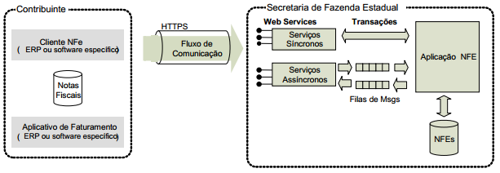
Serviço de autorização de uso
Lote Compactado
Envio Síncrono
Notes:
Envio Síncrono
Além de contar com o processo de autorização Assíncrono, como é a NF-e atualmente, será implementado também o modelo de autorização Síncrono, com adiantamos anteriormente, ou seja, sem a necessidade de geração do recibo de lote para posterior consulta do resultado do processamento.
Para clientes que utilizam o nosso componente, temos um método na interface pública para poder utilizar essa operação. Quanto aos clientes que utilizam o Manager eDoc, basta configurar para utilizar esse recurso, não tendo impacto na interface de comunicação já existente.
Lote Compactado
Os contribuintes poderão reduzir o tamanho do pacote de dados transmitidos a Sefaz através de um sistema de compactação (gZip), com isso o consumo de banda de internet também é reduzido.
Os clientes que utilizam nosso componente possuem um parâmetro a mais no método de envio para informar se desejam compactar a mensagem ou não. Já os usuários do Manager eDoc realizarão essa comunicação com uma simples configuração no produto, não afetando a interface.

Slide 9

Layout XML
Notes:
Como toda alteração de leiaute, este é o ponto onde houve o maior número de alterações e algumas impactando diretamente a emissão da NF-e.
Vamos destacar alguns grupos que foram incluídos e outros que sofreram alterações

Slide 10
Escala de impacto ERP
Baixa – Não afeta a emissão da Nfe
Média – Afeta a emissão da NFe em situações específicas
Alta – Afeta a emissão da NFe independente da situação
Notes:
Para facilitar a dimensão do impacto, criamos aqui uma escala que aparecerá no topo dos slides.

Slide 11
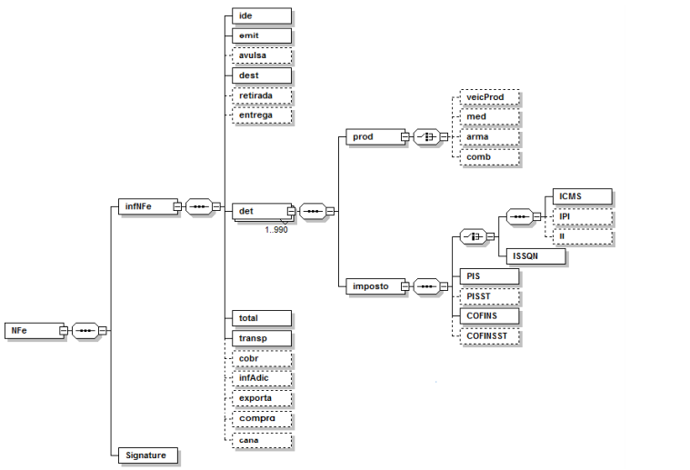
Diagrama dos grupos NFe
Inclusão de grupos (Papel Imune, Controle de exportação)
Inclusão de grupo (Distribuição do XML)

Slide 12
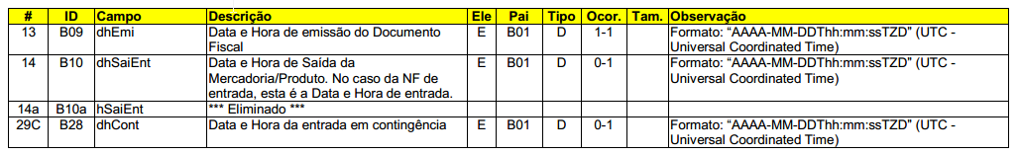
Data e Hora de Emissão
Notes:
Alterado o campo de Data de Emissão para representar também a Hora de Emissão, no formato UTC. Este tipo de representação de dados já é utilizado atualmente no Web Service de Eventos da NF-e e eliminado o campo de hora saida/entrada

Slide 13
Op. Interna, interestadual ou com exterior
Notes:
na versão 2.00 a identificação do tipo de operação (estadual, interestadual ou operação com exterior) era resolvida considerando-se o confronto entre a UF do endereço do destinatário e o CFOP dos itens da NF-e.
Para facilitar a declaração pela empresa foi incluído um identificador do tipo de operação e foram estabelecidos os respectivos controles necessários para cada tipo de operação.

Slide 14
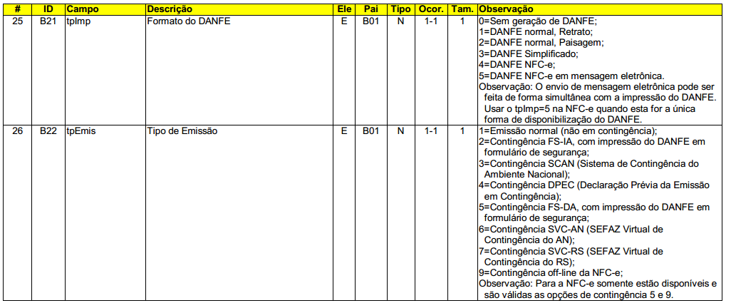
Alteração de valores de campos

Slide 15
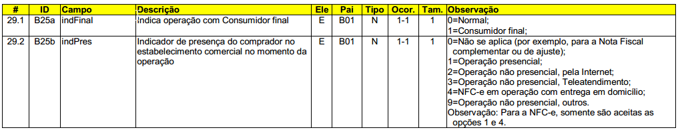
Finalidade de Emissão
Notes:
Incluída a identificação da NF-e de devolução de mercadoria, significando que esta NF-e será de uso exclusivo para estes tipos de operação
Indicação de operação com Consumidor Final, Indicação de atendimento presencial Inclusão de novos campos.

Slide 16
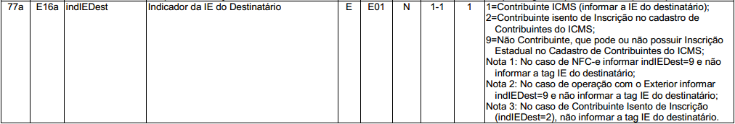
Identificação do destinatário
Notes:
Incluído campo para a identificação da IE do destinatário (tag:indIEDest), que irá documentar a informação do destinatário Contribuinte do ICMS (obrigatória a informação da IE do destinatário), Contribuinte Isento de Inscrição (não deve informar a IE) e Não Contribuinte. Neste último caso, a IE do destinatário pode ser informada ou não, já que algumas UF concedem inscrição estadual para não contribuintes

Slide 17
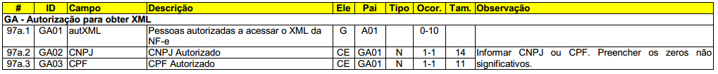
Autorização de acesso ao XML
Notes:
Atualmente na Consulta Pública da NF-e tanto o destinatário, quanto o próprio emitente, podem efetuar o download do XML da NF-e, desde que identificados com seu certificado digital (conforme critério da SEFAZ). Idem para o Transportador citado na NF-e. Criado um novo grupo de informações para que a empresa emitente possa indicar outras pessoas autorizadas a ter acesso ao arquivo XML da NF-e. Nesta alternativa, a empresa emitente poderá indicar o seu Contador, outras pessoas envolvidas no transporte da mercadoria, etc.

Slide 18
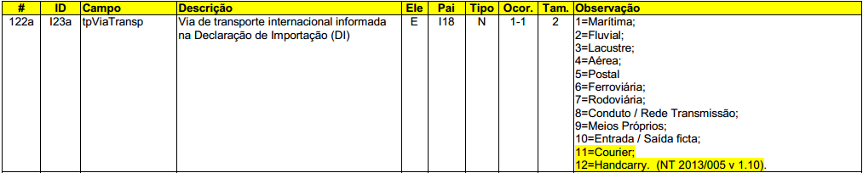
Controle de importação
Notes:
Foram criados alguns controles adicionais para a importação, foram estabelecidas algumas regras de validação para a verificação da integridade da informação prestada,
Incluído campo para informar o número do ato concessório de Drawback, bem como regra de validação para verificar a integridade da informação: • Obrigatória informação do número do Drawback conforme o CFOP de importação

Slide 19
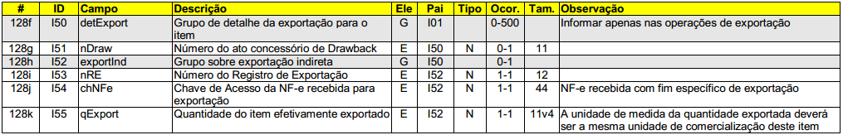
Controle de exportação
Notes:
Foi criado um grupo específico para controle de Exportação por item da NF-e, estabelecidas algumas regras de validação para a verificação da integridade da informação prestada.

Slide 20
Grupo de Combustível
Notes:
Para o grupo de combustível, foi incluído campo para identificar o percentual de mistura de GLP e GN no produto final que é comercializado. Atualmente não existe um código de produto da ANP para identificar este tipo de mistura, portanto deve ser usado o código de produto da ANP "210203001 - GLP", conforme descrito abaixo. Este percentual somente poderá ser informado caso o produto seja GLP.

Slide 21
Grupo tributação (Ampliação Casa Decimais)
Alíquota do ICMS (tag:pICMS);
Percentual da redução da Base de Cálculo do ICMS (tag:pRedBC);
Alíquota do ICMS ST (tag:pICMSST);
Percentual da margem de valor adicionado do ICMS-ST (tag:pMVAST);
Percentual da redução da Base de Cálculo do ICMS-ST (tag:pRedBCST);
Percentual da Base de Cálculo operação própria da UF para qual é devido o ICMS-ST (tag:pBCOp);
Alíquota aplicável de cálculo do crédito, Simples Nacional (tag:pCredSN);
Alíquota de retenção do ICMS de transporte (tag:pICMSRet);
Alíquota do IPI (tag:pIPI);
Alíquota do PIS (tag:pPIS);
Alíquota da COFINS (tag:pCOFINS);
Alíquota do ISSQN (tag:ISSQN/vAliq);
Notes:
Ampliada a possibilidade de se informarem até 4 (quatro) casas decimais na alíquota dos impostos (Opcional)
Podendo se manterem as 2 (duas) casas decimais informadas atualmente

Slide 22
Grupo Tributação (ICMS)
Grupos afetados:
ICMS20
Inclusão novos campos opcional (ICMS desonerado e Motivo desoneração)
ICMS30
Inclusão novos campos opcional (ICMS desonerado e Motivo desoneração)
ICMS40
Alterado nome do campo (vICMS -> vICMSDeson)
ICMS51
Inclusão novos campos (Valor diferido e Valor devido)
ICMS70
Inclusão novos campos opcional (ICMS desonerado e Motivo desoneração)
ICMS90
Inclusão novos campos opcional (ICMS desonerado e Motivo desoneração)

Slide 23
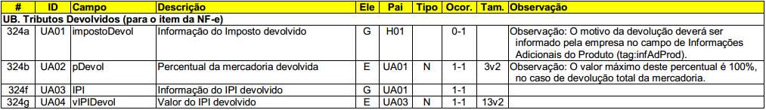
Grupo Tributação (IPI)
Notes:
Incluído um novo grupo opcional para que as empresas possam informar o valor do IPI devolvido, para um determinado item da NF-e. Este novo grupo somente poderá ocorrer para NF-e de devolução de mercadoria (tag:finNFe=4, Validação: “UA01-10”).

Slide 24
Grupo totalizadores
Notes:
Incluído no grupo de totais o valor do ICMS desonerado

Slide 25

Regras de validação
Incluídas validações para alguns dos novos campos do leiaute;
Alterada validações dos campos já existentes;
Arredondamento
Critério: até R$ 0,01 para mais ou para menos.

Slide 26

Quando?
Ambiente de homologação: 03/02/2014
Ambiente de produção: 10/03/2014
Desativação da versão 2.00 da NFe: 31/03/2015 (NT 2013/005 v1.10)
Restam 53 dias!

Slide 27


Soluções Tecnospeed NFe
Manager eDOC
Componente NFe
Notes:
Bom, agora vamos ver um pouco dessas modificações na prática, vou realizar algumas emissões de Nfe na versão 3.1 utilizando nossas soluções para Nfe.

Slide 28
Quer ganhar um convite para o Tecnoupdate?
Participantes do webinar ganham um convite mediante aquisição ou assinatura de qualquer componente, upgrades de versões pagam 50% do valor.
Promoção válida até 16/02

Slide 29





Muito Obrigado!
bruno@tecnospeed.com.br
/tecnospeed
@tecnospeed
/tecnospeedti
Comercial.tecnospeed

